Slide 1
前馈神经网络
《神经网络与深度学习》
袁亚超
chao910904@sua.edu.cn

Slide 2
内容
神经网络
神经元
网络结构
前馈神经网络
参数学习
计算图与自动微分
优化问题

Slide 3
2. 1神经网络

Slide 4
2.1.1 神经元

Slide 5
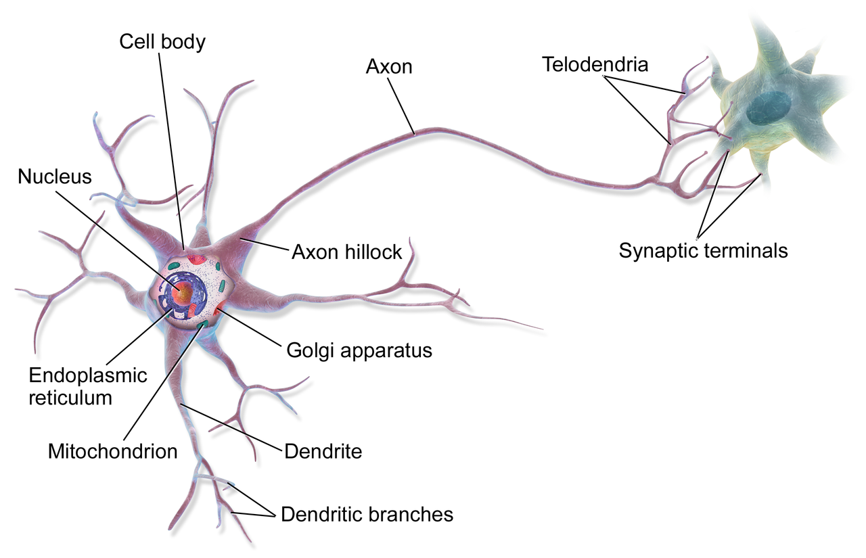
生物神经元
video: structure of brain
单个神经细胞只有两种状态：兴奋和抑制

Slide 6
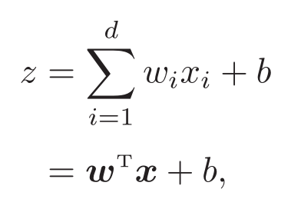

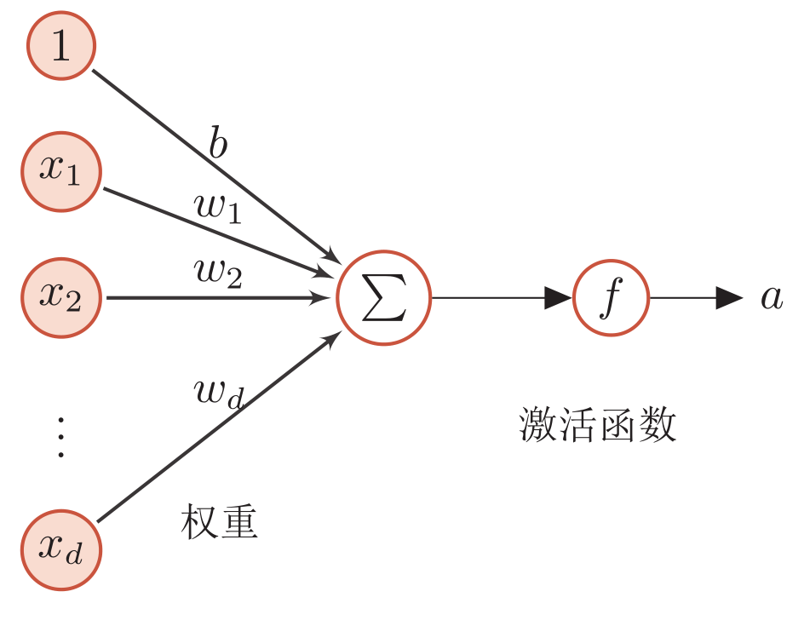
人工神经元
一个简单的线性模型！

Slide 7
激活函数的性质
连续并可导（允许少数点上不可导）的非线性函数。
可导的激活函数可以直接利用数值优化的方法来学习网络参数。
激活函数及其导函数要尽可能的简单
有利于提高网络计算效率。
激活函数的导函数的值域要在一个合适的区间内
不能太大也不能太小，否则会影响训练的效率和稳定性。
单调递增???
希望a能够反映z的变化，但不是一定要单调递增。整体上是上升趋势，局部上有下降

Slide 8
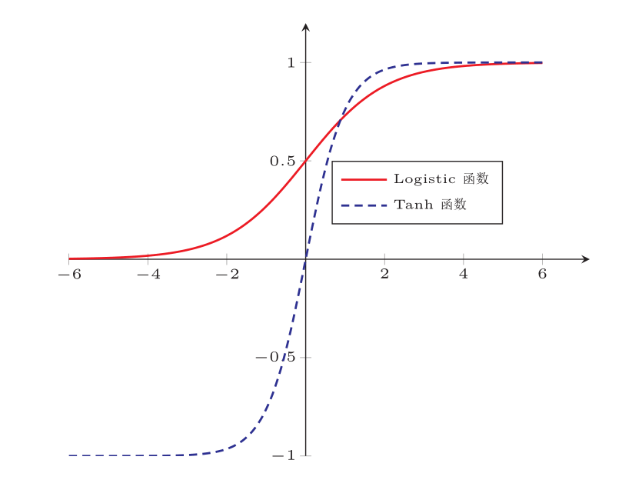



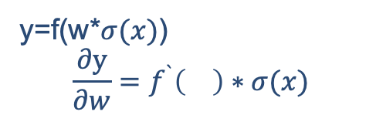
常见激活函数 – S型函数
非零中心化的输出会使得其后一层的神经元的输入发生偏置偏移（bias shift），并进一步使得梯度下降的收敛速度变慢。
S型函数的性质：
饱和函数
Tanh函数是零中心化的，而logistic函数的输出恒大于0
y=f(w*$σ(x)$)
$$\frac{∂y}{∂w}=f^{`}\left(\right)∗σ(x)$$

Slide 9
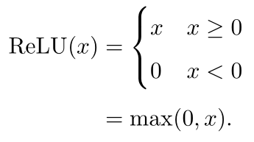
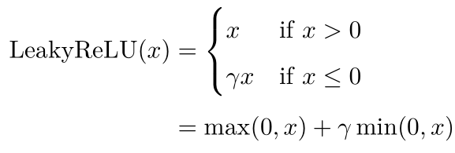
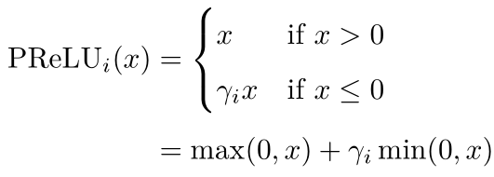
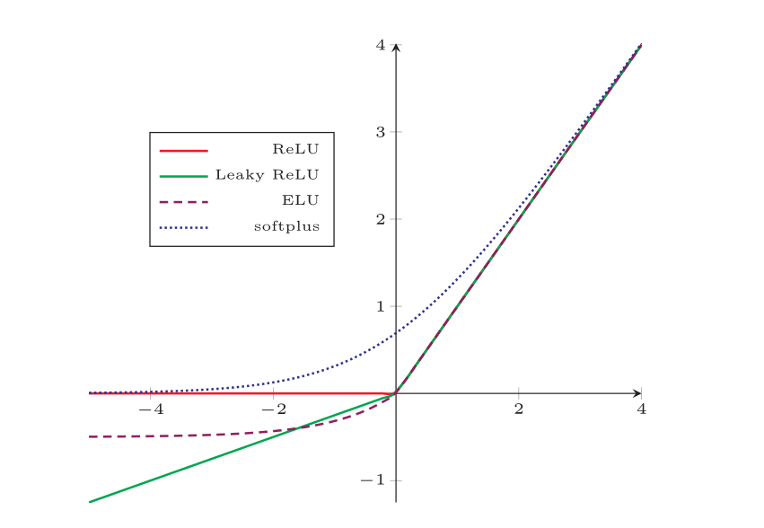
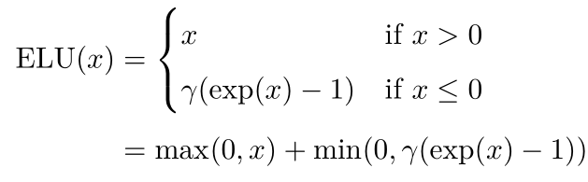

常见激活函数 - 斜坡型
ReLU
计算上更加高效
生物学合理性
单侧抑制、宽兴奋边界
在一定程度上缓解梯度消失问题
死亡ReLU问题（Dying ReLU Problem）
近似的零中心化的非线性函数
近似的零中心化的非线性函数

Slide 10
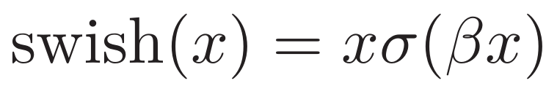
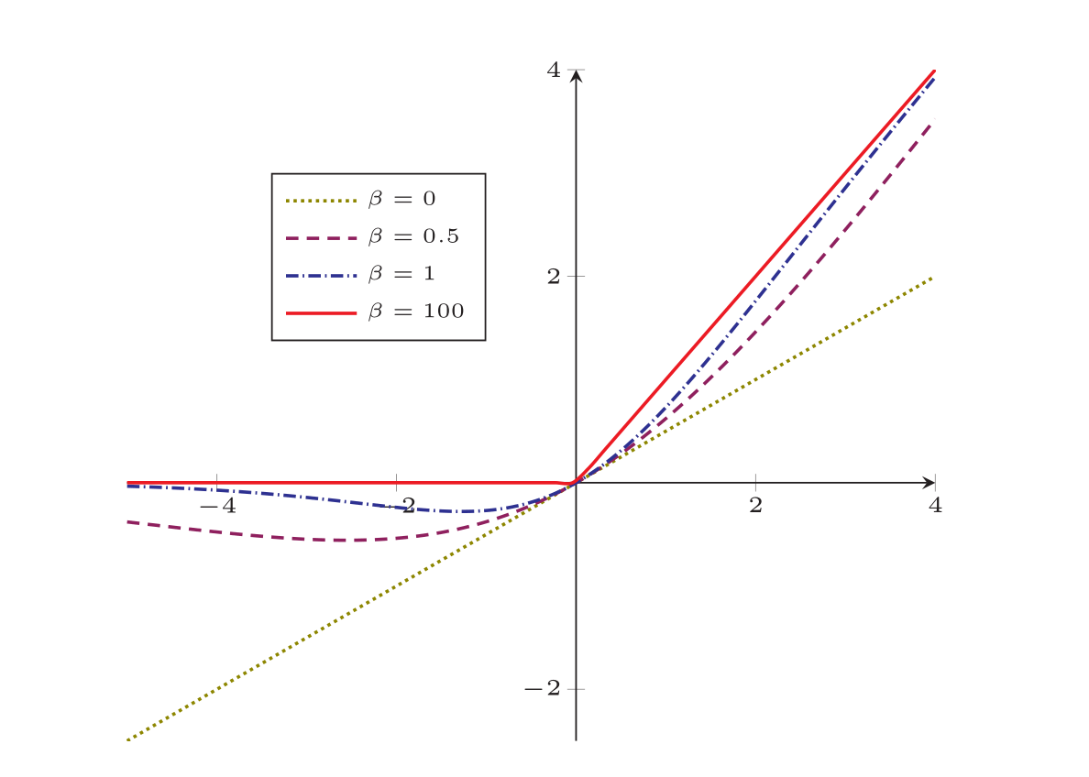
常见激活函数 – 复合型
Swish函数

Slide 11

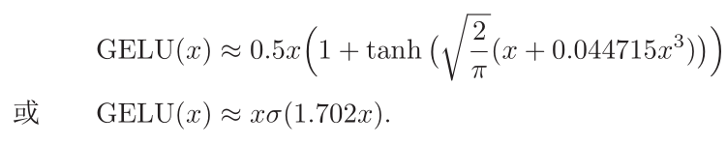
常见激活函数 – 复合型
高斯误差线性单元（Gaussian Error Linear Unit，GELU）
与Swish函数比较类似
其中P(X ≤ x)是高斯分布N(µ,σ 2 )的累积分布函数（s型），其中µ,σ为超参数，一般设µ = 0,σ = 1即可
由于高斯分布的累积分布函数为S型函数，因此GELU可以用Tanh函数或Logistic函数来近似
GELUs are used in GPT-3, BERT and most other Transformers.

Slide 12
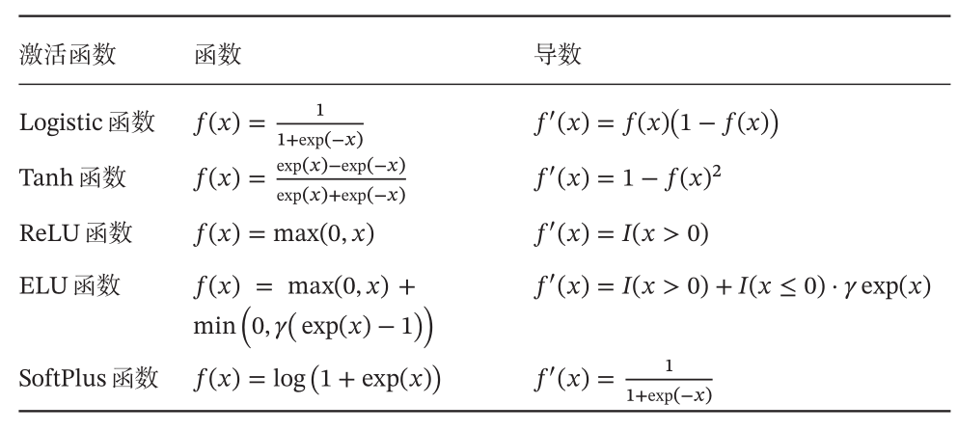
小结：常见激活函数及其导数

Slide 13
2.1.2 人工神经网络
Notes:
如何用神经元构成人工神经网络。

Slide 14
人工神经网络
人工神经网络主要由大量的神经元以及它们之间的有向连接构成。因此考虑三方面：
神经元的激活函数/规则
主要是指神经元输入到输出之间的映射关系，一般为非线性函数。
网络的拓扑结构
不同神经元之间的连接关系。
学习算法
通过训练数据来学习神经网络的参数。

Slide 15
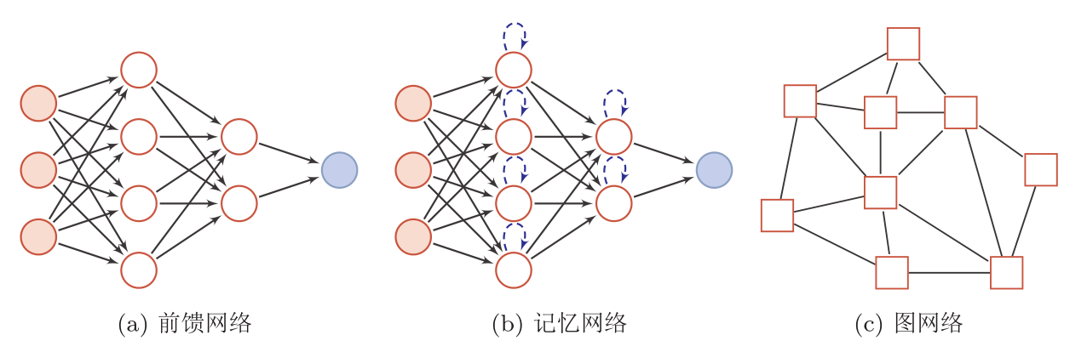
网络结构
人工神经网络由神经元模型构成，这种由许多神经元组成的信息处理网络具有并行分布结构。
圆形节点表示一个神经元，方形节点表示一组神经元。

Slide 16
2.2 前馈神经网络
Notes:
今天主要介绍第一种网络结构的网络，。。

Slide 17
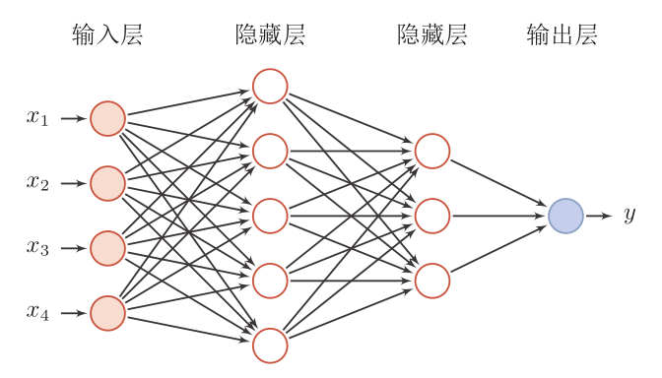
网络结构
前馈神经网络（全连接神经网络、多层感知器）
各神经元分别属于不同的层，层内无连接。
相邻两层之间的神经元全部两两连接。
整个网络中无反馈，信号从输入层向输出层单向传播，可用一个有向无环图表示。

Slide 18
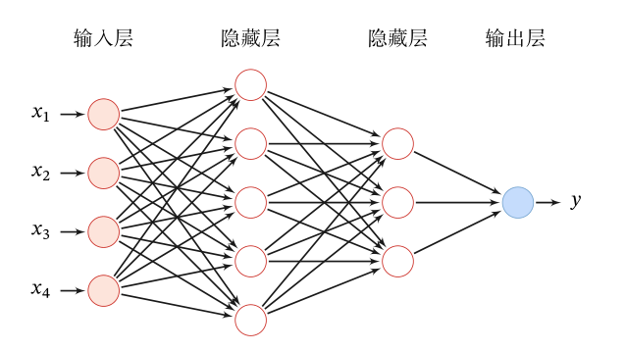
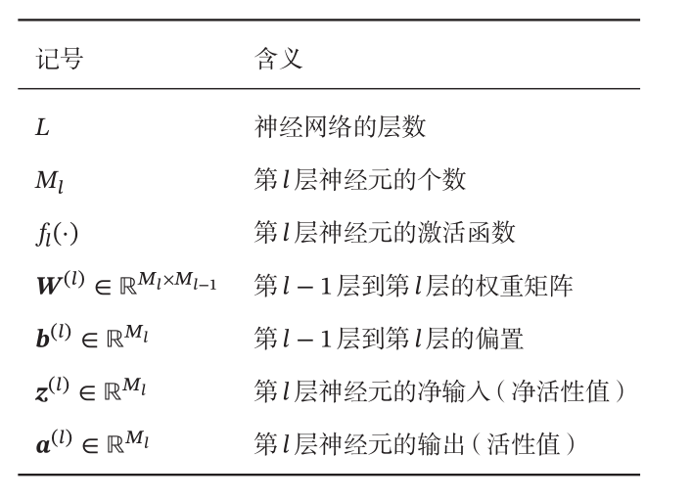

前馈网络
给定一个前馈神经网络，用下面的记号来描述这样网络：
Notes:
。。

Slide 19
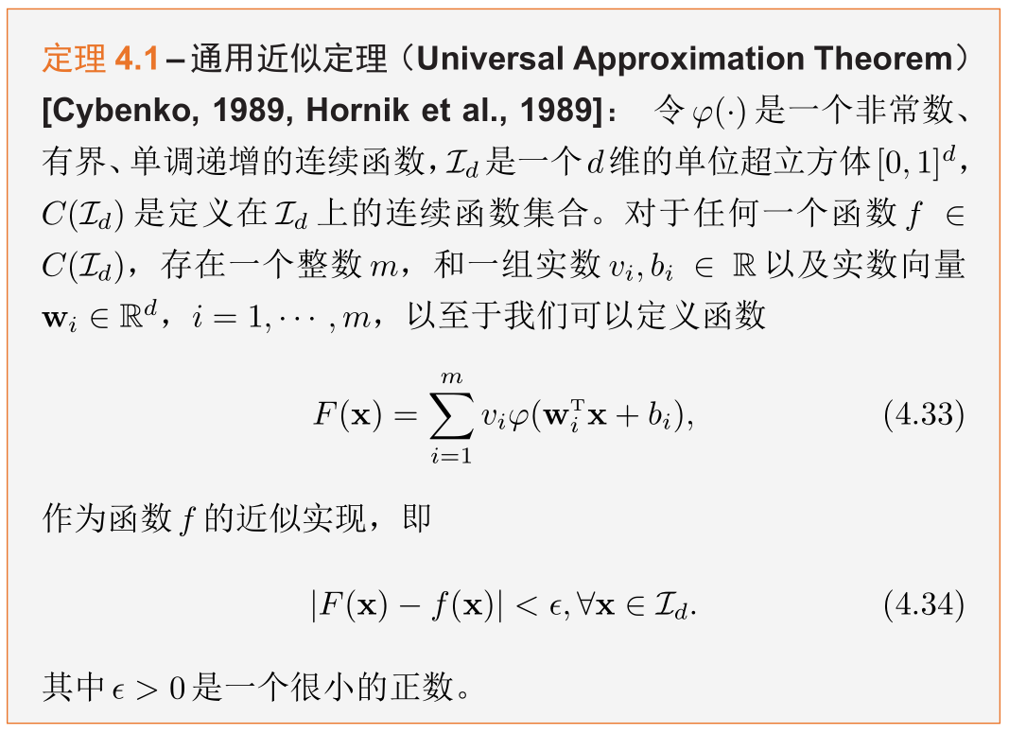

通用近似定理
$$y=w^{2}σ\left(w^{1}x+b^{1}\right)+b^{2}$$
根据通用近似定理，对于具有线性输出层和至少一个使用“挤压”性质的激活函数的隐藏层组成的前馈神经网络，只要其隐藏层神经元的数量足够，它可以以任意的精度来近似任何从一个定义在实数空间中的有界闭集函数。
Notes:
神经网络还有一个非常好的性质，。。。
$$σ（）是logistic函数。$$
只要$σ（）$层出来的神经元数量足够的话，
大部分函数都是有界闭集函数。
神经网络就可以以任意的精度去逼近它。
这样一个能力就非常强，几乎可以任务，神经网络具有通用/万能的能力，可以近似任何函数。
思考：。。

Slide 20
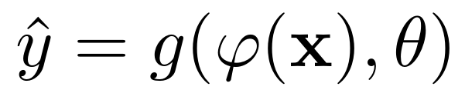
应用到机器学习
神经网络可以作为一个“万能”函数来使用，可以用来进行复杂的特征转换，或逼近一个复杂的条件分布。
分类器
神经网络

Slide 21
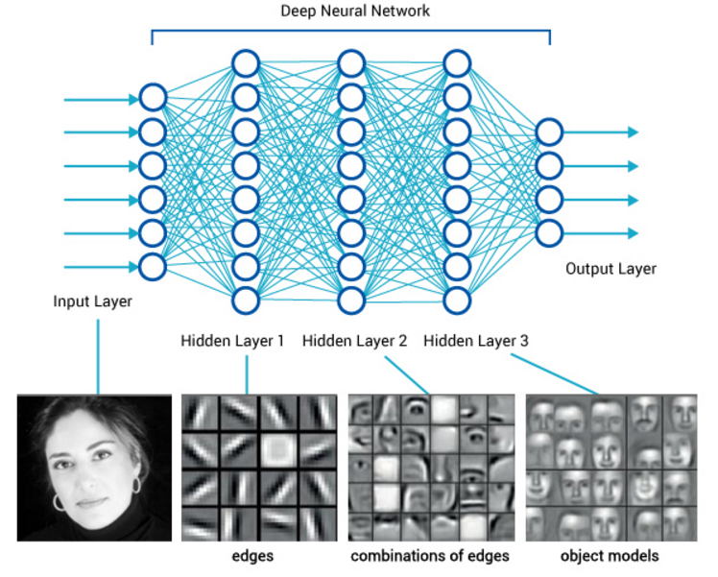
深层前馈神经网络 – 图像分类的例子
Notes:
越到后面，越能提取更高级的特征。

Slide 22
2.2.1 参数学习

Slide 23

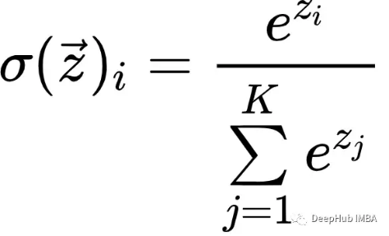
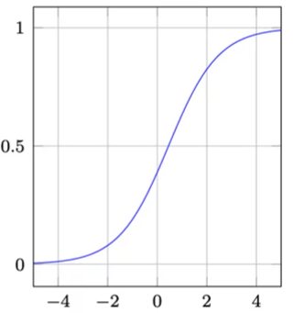

参数学习
对于多分类问题
如果使用Softmax回归分类器，相当于网络最后一层设置C 个神经元，其输出经过Softmax函数进行归一化后可以作为每个类的条件概率。
采用交叉熵损失函数，对于样本(x,y)，其损失函数为
来源：连接
来源：连接

Slide 24
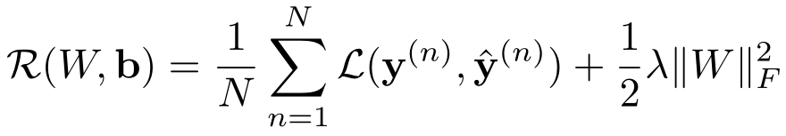


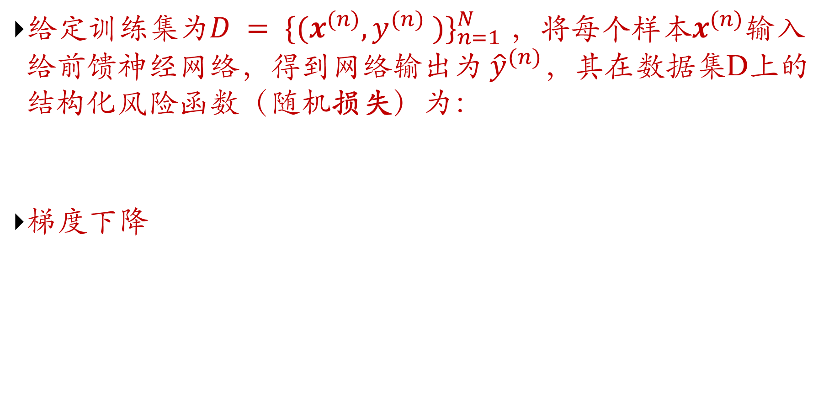
参数学习
给定训练集为$D = {\{(x^{(n)},y^{(n)} )\}}_{n=1}^{N }$ ，将每个样本$x^{(n)}$输入给前馈神经网络，得到网络输出为 ${\hat{y}}^{(n)}$，其在数据集D上的结构化风险函数（随机损失）为：
梯度下降

Slide 25
如何计算梯度？
神经网络为一个复杂的复合函数
链式法则
反向传播算法
根据前馈网络的特点而设计的高效方法
一个更加通用的计算方法
自动微分（Automatic Differentiation，AD）
$y=f5(f4(f3(f2(f1\left(x\right)))))$ → $\frac{∂y}{∂x}=\frac{∂f1}{∂x}\frac{∂f2}{∂f1}\frac{∂f3}{∂f2}\frac{∂f4}{∂f3}\frac{∂f5}{∂f4}$

Slide 26
2.2.2 反向传播算法

Slide 27
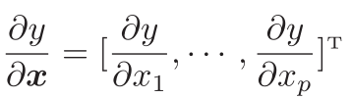
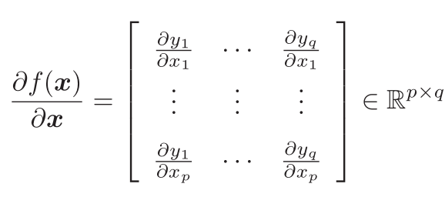
矩阵微积分
矩阵微积分（Matrix Calculus）是多元微积分的一种表达方式，即使用矩阵和向量来表示因变量每个成分关于自变量每个成分的偏导数。
分母布局
标量关于向量的偏导数
向量关于向量的偏导数
如果对一个矩阵求导的话，我们就把它展开为对矩阵每个元素的求导。
每个y_i对于向量x的偏导数

Slide 28
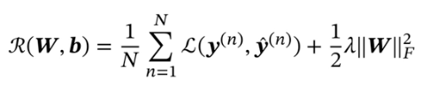
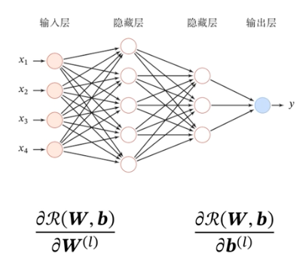
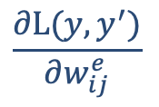
计算梯度
$$\frac{∂L(y,y^{′})}{∂w_{ij}^{e}}$$
损失函数对于w中每个元素的求导，然后我们再把它拼起来。

Slide 29
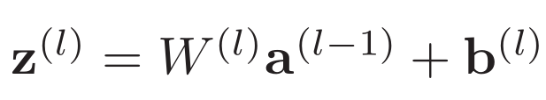
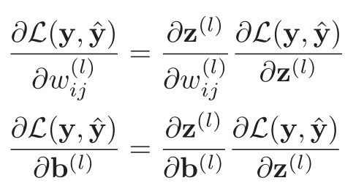
反向传播算法

Slide 30
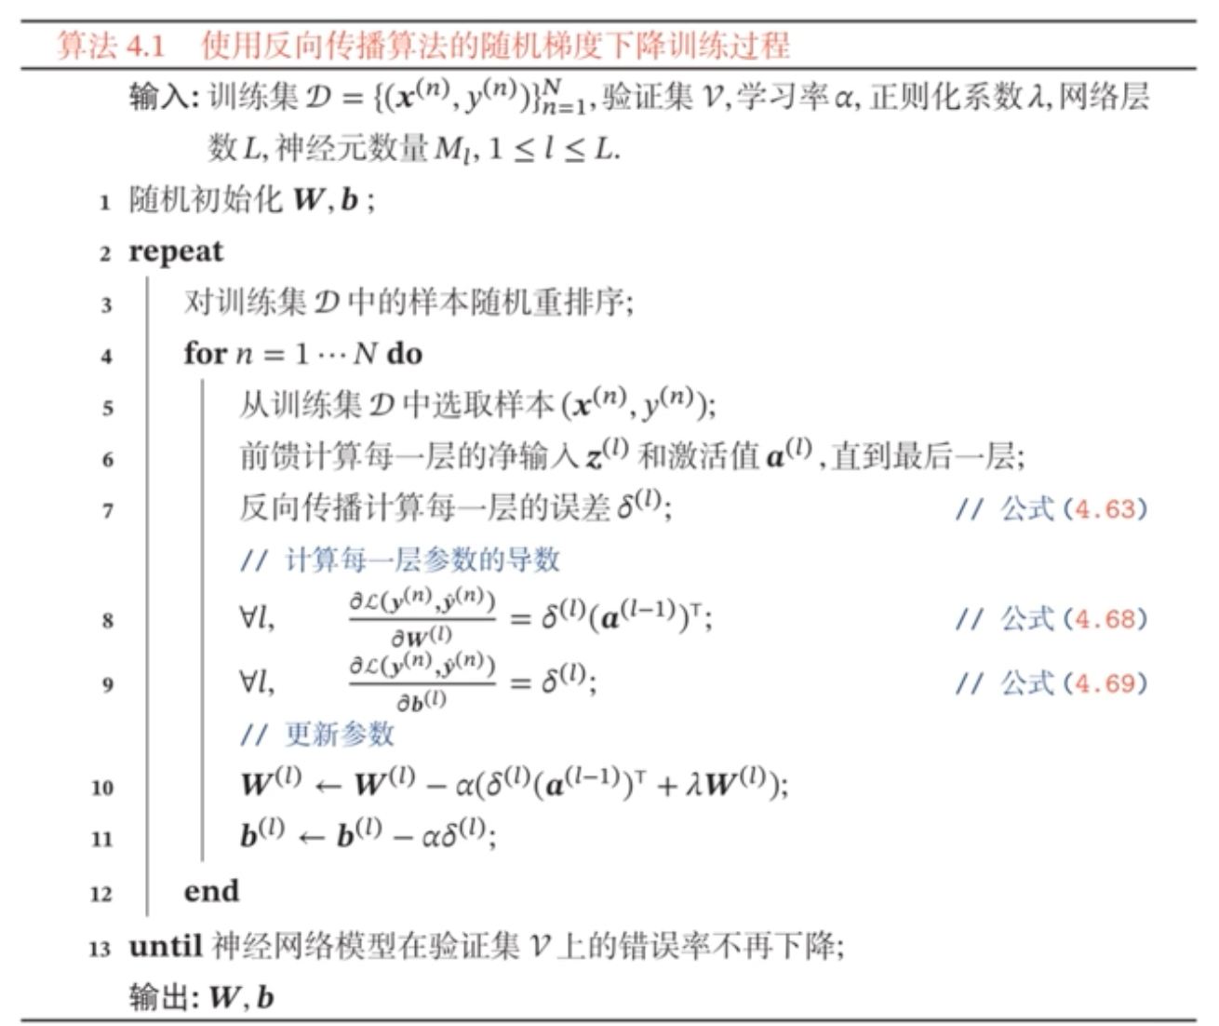
使用反向传播算法的随机梯度下降训练过程
思考：随机初始化W, b为全0是否可以？

Slide 31

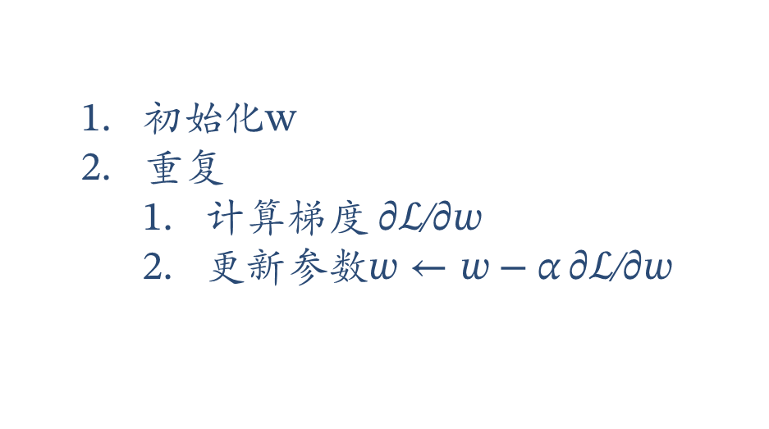
梯度下降
初始化w
重复
计算梯度 ${∂ℒ}/{∂w}$
更新参数$w←w−α{∂ℒ}/{∂w}$
Loss $ℒ$
网络参数

Slide 32
2.2.3 计算图与自动微分

Slide 33
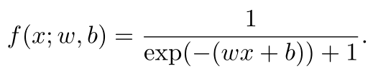
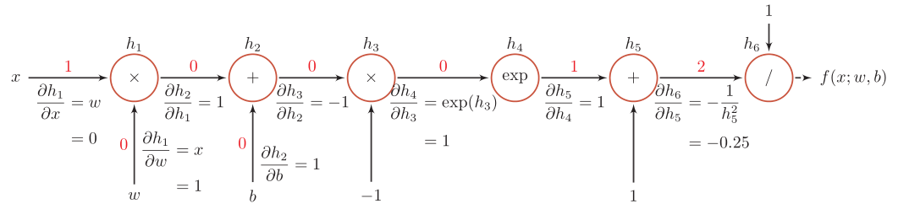
计算图与自动微分
自动微分是利用链式法则来自动计算一个复合函数的梯度。
计算图

Slide 34
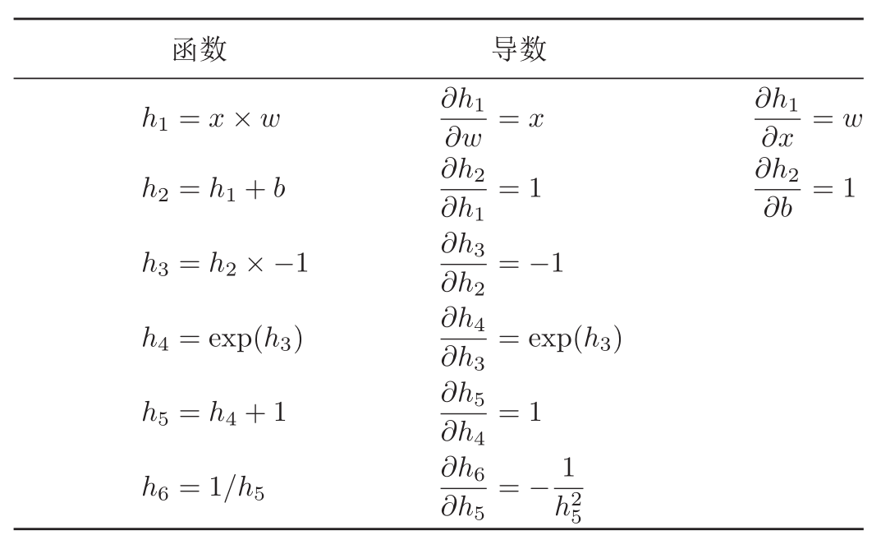
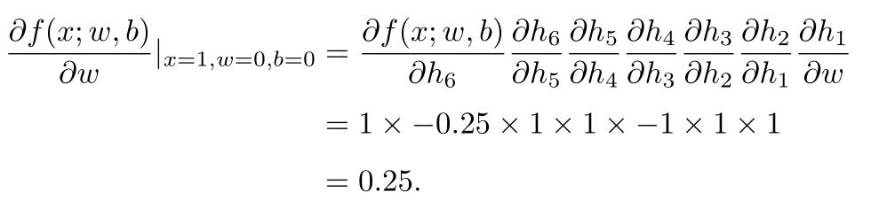
计算图
当x = 1,w = 0,b = 0时，可以得到

Slide 35
自动微分
前向模式和反向模式
反向模式和反向传播的计算梯度的方式相同
如果函数和参数之间有多条路径，可以将这多条路径上的导数再进行相加，得到最终的梯度。
Notes:
前向：要一直保留前面计算的梯度，然后往前进行传递，如果h很大，w参数的维度也非常高的情况下，需要保留的中间变量非常多。反向传递的话，需要保留的相对少一些，因为，它只需要保留损失函数对于当前h的偏导数，内存占用要小很多。
所以，在神经网络里面，通常使用反向模式。

Slide 36
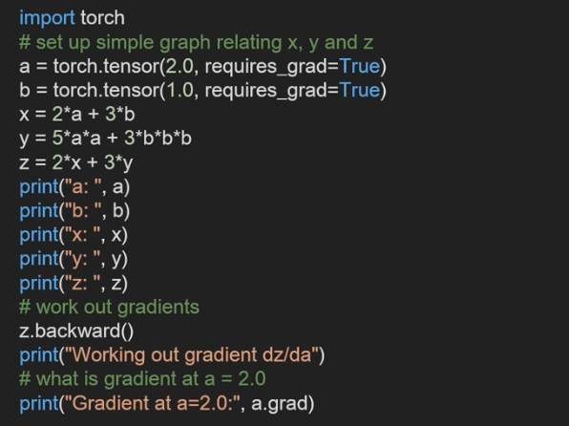
Pytorch例子

Slide 37
反向传播算法 (自动微分的反向模式）
前馈神经网络的训练过程可以分为以下三步
前向计算每一层的状态和激活值，直到最后一层
反向计算每一层的参数的偏导数
更新参数

Slide 38
静态计算图和动态计算图
静态计算图是在编译时构建计算图，计算图构建好之后在程序运行时不能改变。→ 计算效率较高
Theano和Tensorflow
动态计算图是在程序运行时动态构建。→ 适用于神经网络结构会发生变化时（输入时动态变化的数据）
DyNet，Chainer和PyTorch
两种构建方式对比
静态计算图在构建时可以进行优化，并行能力强，但灵活性比较差低。动态计算图则不容易优化，当不同输入的网络结构不一致时，难以并行计算，但是灵活性比较高。

Slide 39

如何实现？
Notes:
有了自动微分之后，想实现一个神经网络模型变得非常容易，比如，import一个框架就可以了。

Slide 40
Getting started: 30 seconds to Keras
from keras.models import Sequential
from keras.layers import Dense, Activation
from keras.optimizers import SGD
model = Sequential()
model.add(Dense(output_dim=64, input_dim=100))
model.add(Activation("relu"))
model.add(Dense(output_dim=10))
model.add(Activation("softmax"))
model.compile(loss='categorical_crossentropy',
optimizer='sgd', metrics=['accuracy'])
model.fit(X_train, Y_train, nb_epoch=5, batch_size=32)
loss = model.evaluate(X_test, Y_test, batch_size=32)
Notes:
更简单的框架，keras, 在tensorflow的基础上又进行了一次封装，方便大家像类似于搭积木一样的方法来实现一个神经网络。
比如，

Slide 41
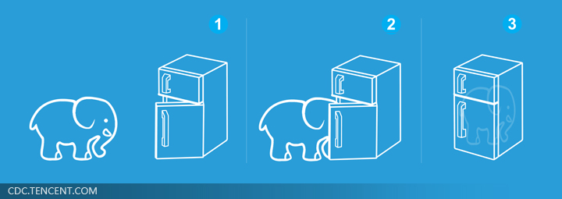
深度学习的三个步骤
1
2
3
定义网络
损失函数
优化
Deep Learning is so simple ……

Slide 42
2.2.4 优化问题

Slide 43

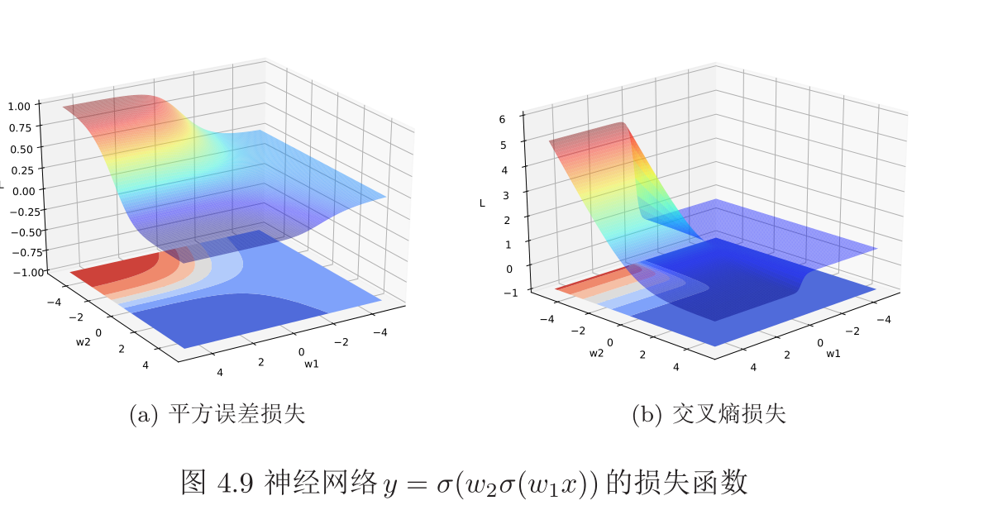
优化问题
非凸优化问题

Slide 44
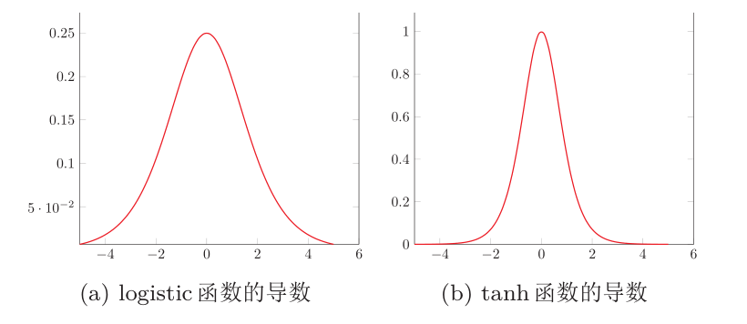

优化问题
梯度消失（爆炸）问题（Vanishing Gradient Problem）
$y=f5(f4(f3(f2(f1\left(x\right)))))$
$$\frac{∂y}{∂x}=\frac{∂f1}{∂x}\frac{∂f2}{∂f1}\frac{∂f3}{∂f2}\frac{∂f4}{∂f3}\frac{∂f5}{∂f4}$$

Slide 45

小结：优化问题
难点
非凸优化问题：即存在局部最优而非全局最优解，影响迭代
梯度消失问题：下层参数比较难调
参数过多，影响训练
参数解释起来比较困难
参数量比样本量还要多，过拟合严重
需求
计算资源要大
数据要多
算法效率要好：即收敛快

Slide 46
课后练习
知识点
激活函数
误差反向传播
自动微分与计算图
编程练习
用前馈神经网络实现iris分类

Slide 47
谢 谢

